Slide 1




Bài 18:
ÔN TẬP PHÉP CỘNG,
PHÉP TRỪ TRONG PHẠM VI 10
Giáo viên: Lê Thị Minh

Slide 2
Tiết 1

Slide 3

ÔN TẬP PHÉP CỘNG, PHÉP TRỪ TRONG PHẠM VI 10
1
Tính nhẩm
a. 2 + 1 = 3 3 + 6 = 9 4 + 5 = 9
5 + 2 = 7 8 + 0 = 8 2 + 7 = 9
a. 2 + 1 3 + 6 4 + 5
5 + 2 8 + 0 2 + 7
b. 3 - 1 = 2 9 - 6 = 3 10 - 4 = 6
4 - 2 = 2 8 - 0 = 8 6 - 3 = 3
b. 3 - 1 9 - 6 10 - 4
4 - 2 8 - 0 6 - 3

Slide 4
ÔN TẬP PHÉP CỘNG, PHÉP TRỪ TRONG PHẠM VI 10
2
a)
Số
?
+ 3
- 4
+ 6
?
8
10
5
?
4
?
b)
>; <; =
?
9
>
9 - 7
<
9
5 + 4
=
9
?
8 + 0
?
?

Slide 5
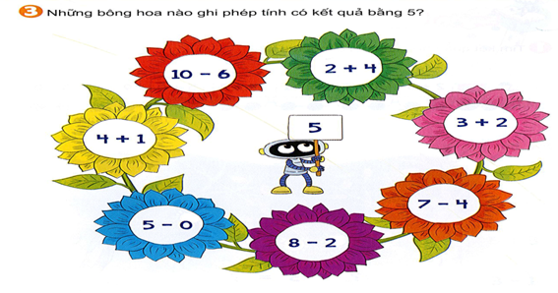
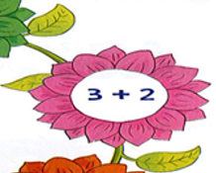
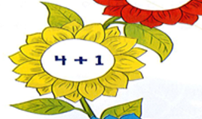


3
Những bông hoa nào ghi phép tính có kết quả bằng 5?

Slide 6
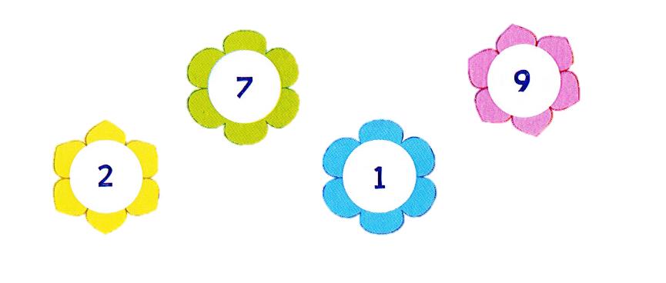
4
Từ các số dưới đây và các dấu +, -, =, em có thể lập được các phép tính đúng nào?
7 + 2 = 9
2 + 7 = 9
9 – 2 = 7
9 – 7 = 2

Slide 7
Tiết 2

Slide 8
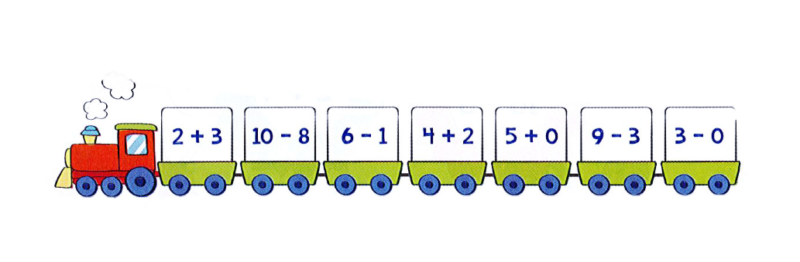
1
Tìm kết quả phép tính ghi ở mỗi toa tàu.
5
2
5
5
6
3
6

Slide 9

2
Số ?
₋
7
=
4
?
3
?

Slide 10
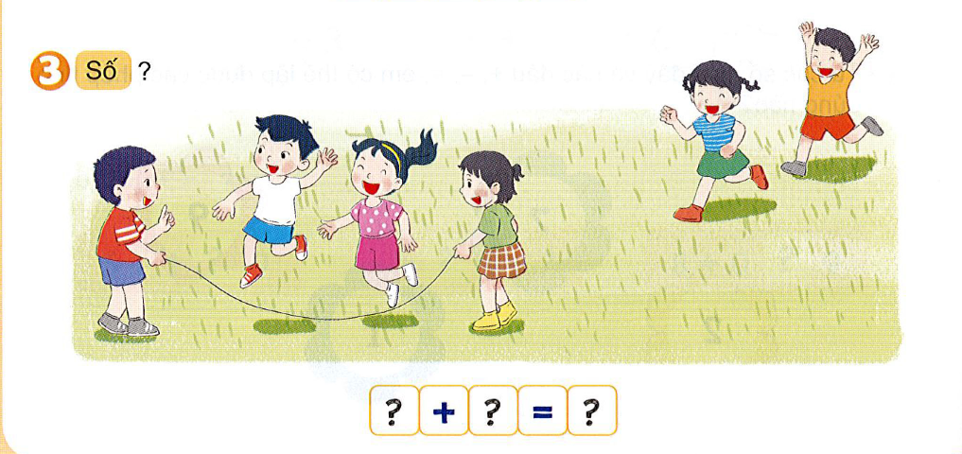
4
+
2
=
6

Slide 11

BẮT GÀ
Cách chơi
Chơi theo nhóm
Người chơi bắt đầu từ ô xuất phát. Khi đến
lượt, người chơi gieo xúc xắc.
Đếm số chấm ở mặt trên xúc xắc rồi di chuyển qua các ô bằng với số chấm đó. Tính kết quả tại ô đó rồi bắt một con gà ghi số bằng với kết quả phép tính.
- Trò chơi kết thúc khi bắt được 5 con gà.

Slide 12
